Slide 1



Procesy, dane, RPA – droga do spójnej architektury informacyjnej miasta
Magda Pietrzyk – Kierownik Biura Cyfryzacji Miasta, Urząd Miejski w Świdnicy
Janusz Sasak – Adiunkt w Instytucie Spraw Publicznych Uniwersytetu Jagiellońskiego
Zbigniew Misiak – Senior Consultant, BOC Group
Michał Wawiórko – Ekspert ds. robotyzacji, Wizlink®
Notes:
Powitanie i agenda - Ania

Slide 2
Agenda
1. Wprowadzenie i tło projektu
2. Dlaczego ADONIS
3. Dlaczego Wizlink
4. Wdrożenie podejścia procesowego w administracji publicznej – doświadczenia UM w Świdnicy
5. Efekty wdrożenia – co zmienia uporządkowana architektura informacyjna
6. Q&A
Notes:
Powitanie i agenda - Ania

Slide 3
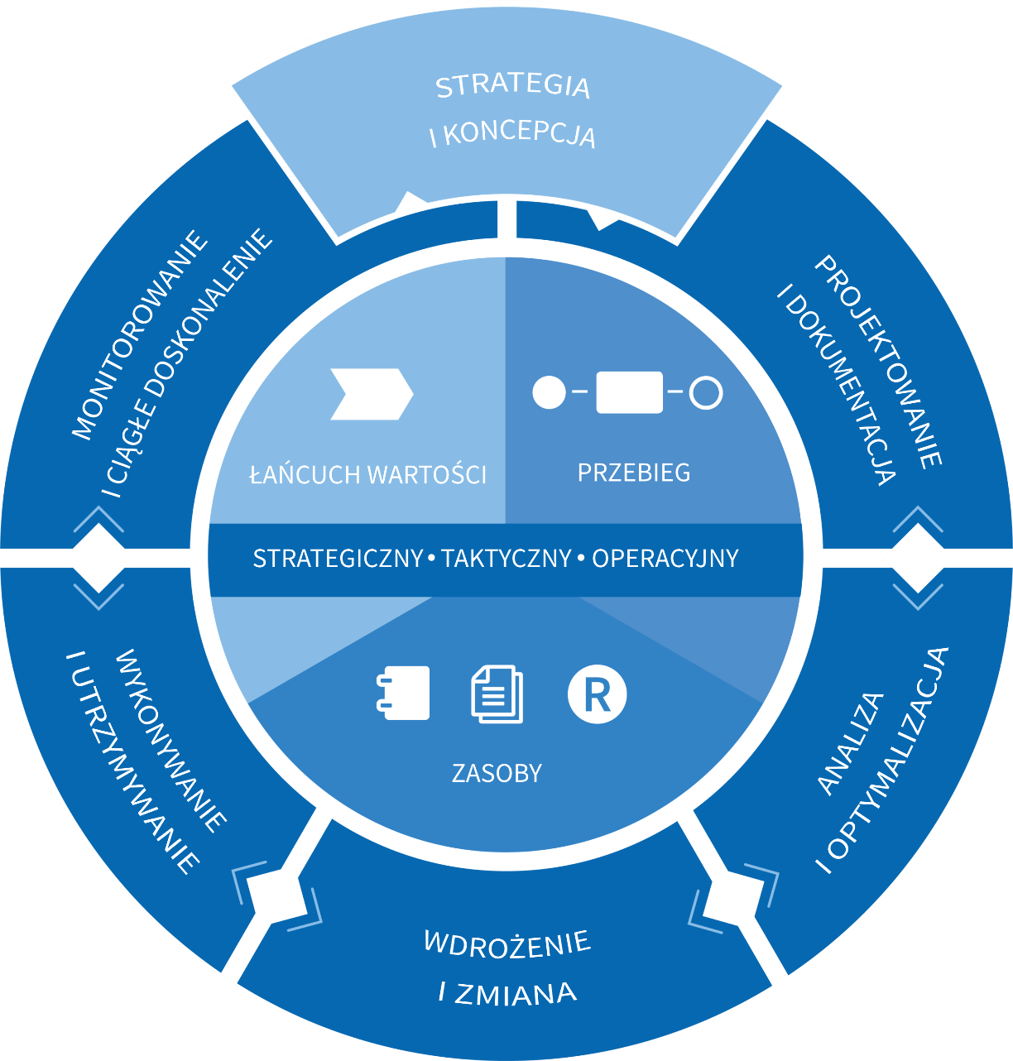
Cykl całościowego zarządzania procesami
Notes:
Zbyszek

Slide 4
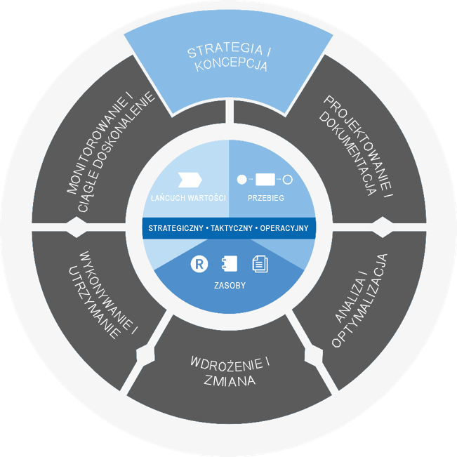
Strategia i koncepcja
Notes:
Zbyszek

Slide 5
Tło projektu
Głównym problemem jest utrudniony dostęp do danych, niezbędnych do sprawnej realizacji zadań Miasta.
Na problem główny składa się szereg problemów cząstkowych, w tym:
dane rozproszone w różnych systemach, często trudne do “wyciągnięcia”,
część danych gromadzonych w formie tradycyjnej (np. zeszyty) oraz dokumentów tekstowych i arkuszy kalkulacyjnych,
zróżnicowana jakość danych w bazach użytkowanych systemów, np. dane niekompletne, co często wynika z wątpliwości natury prawnej co do zakresu możliwych do przechowywania danych,
brak wiedzy pracowników o tym, gdzie, kto i w jakiej formie przechowuje określone dane,
stosowanie przez dostawców oprogramowania niejednolitych modeli danych.
Notes:
Magda

Slide 6



Tło projektu
MIEJSKA INICJATYWA DZIAŁANIA
ARCHITEKTURA INFORMACYJNA MIASTA
Wyzwanie
Zorganizowanie zasobów informacyjnych Miasta będących w dyspozycji Urzędu Miejskiego w Świdnicy, do sprawnego zarządzania miastem, mającego wpływ na podnoszenie jakości życia jego mieszkańców i funkcjonowanie biznesu.
Notes:
Magda

Slide 7




Pilotaż Architektury Informacyjnej Miasta
Od lipca 2024 r. Urząd Miejski w Świdnicy rozpoczął współpracę nad Architekturą Informacyjną z dr Januszem Sasakiem z Instytutu Spraw Publicznych Uniwersytetu Jagiellońskiego oraz dr hab. Paulą Pypłacz z Politechniki Częstochowskiej.
Wsparcie merytoryczne przy wdrożeniu narzędzi zapewniły także firmy BOC Information Technologies Consulting Sp. z o.o. oraz First Byte Sp. z o.o. właściciel marki Wizlink®
Notes:
Magda

Slide 8
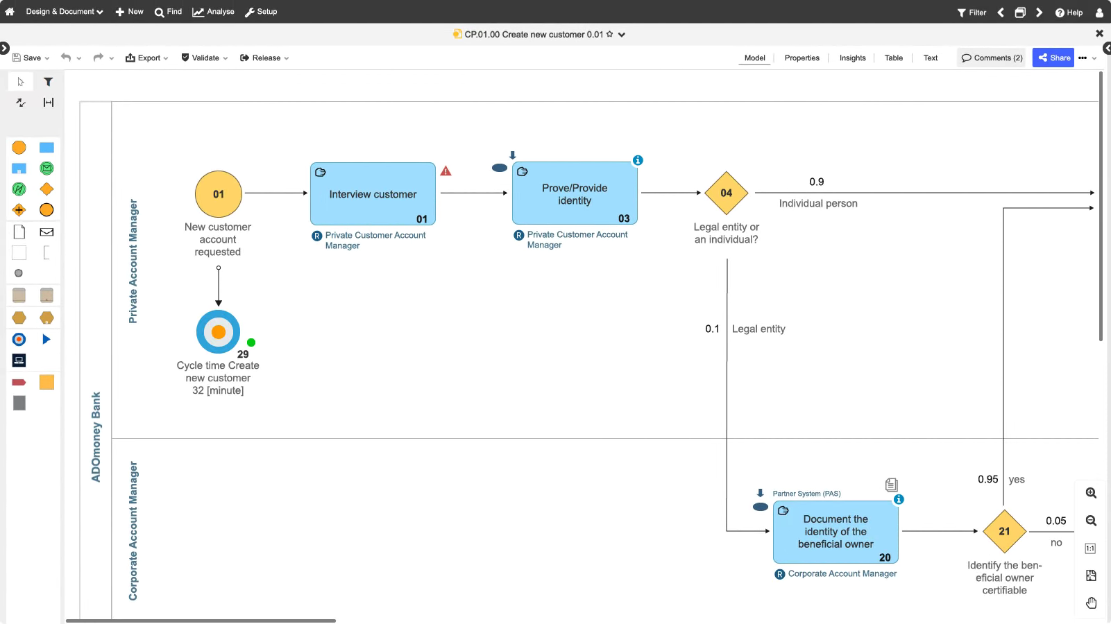
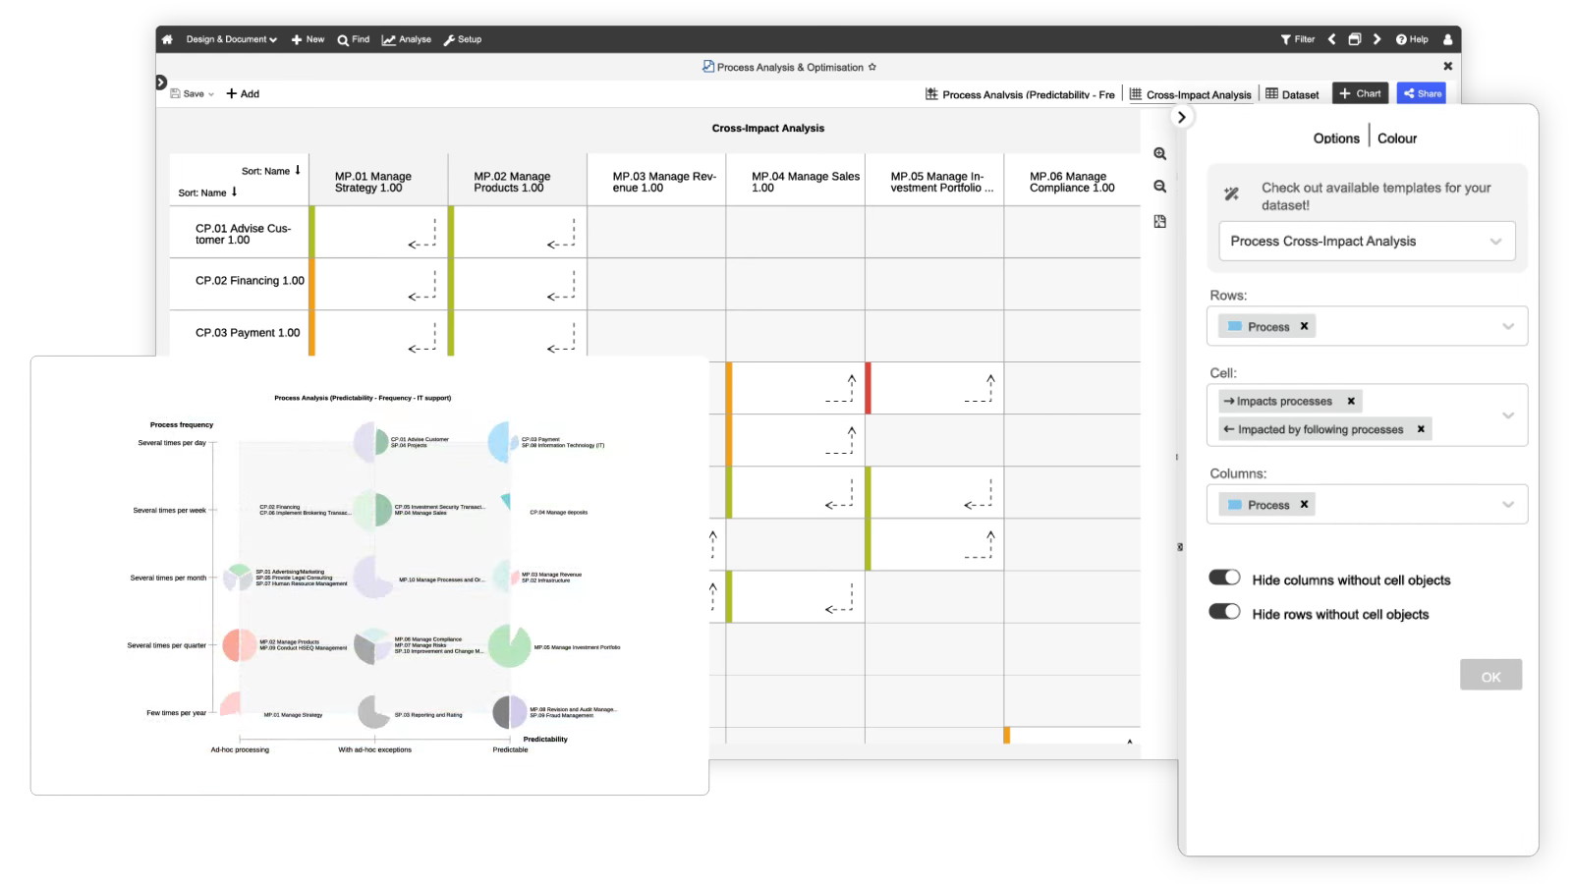
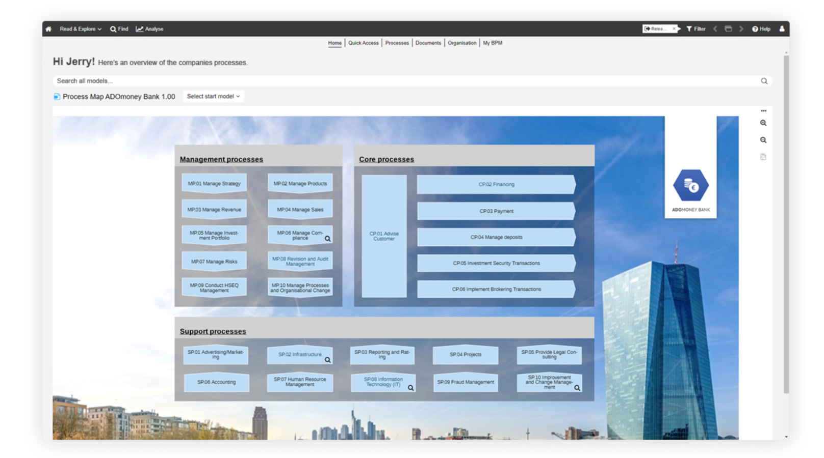
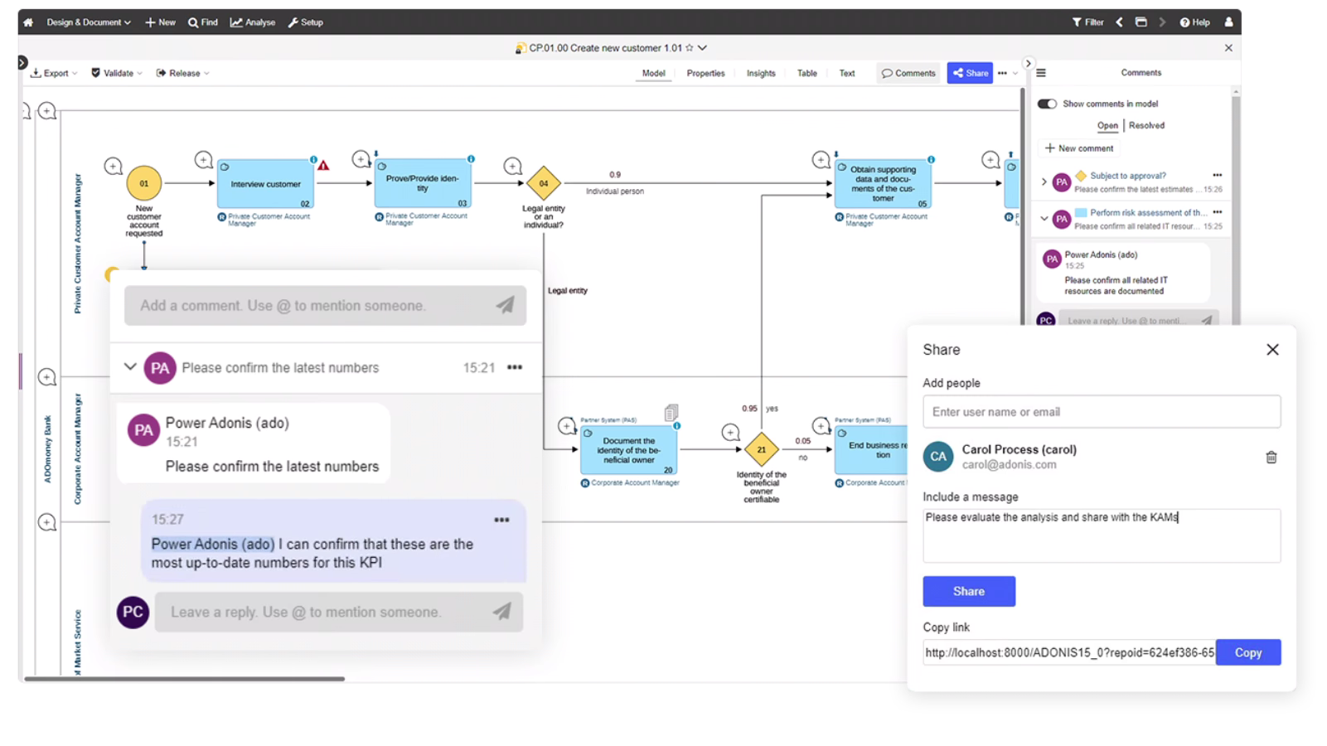
Dlaczego ADONIS
Wygodne modelowanie procesów
Modelowanie graficzne w notacji BPMN i tworzenie całościowej dokumentacji procesowej w jednym repozytorium – szybko, wygodnie i łatwo.
Analiza i doskonalenie
Wizualizacja i analiza procesów przez dynamiczne wykresy. Identyfikacja wąskich gardeł i obszarów do udoskonalenia oraz procesów do doskonalenia w oparciu o dane.
Łatwy dostęp do potrzebnej wiedzy
Łatwe udostępnianie dokumentacji procesowej dla wszystkich zainteresowanych. Automatyczne wersjonowanie i akceptacja procesów.
Zaangażowanie organizacji w BPM
Współpraca przy modelowaniu i doskonaleniu procesów.
Wdrożenie, wsparcie i usługi świadczone przez polskich specjalistów
Notes:
Zbyszek

Slide 9
ROBOT SOFTWARE’OWY
(RPA)
Notes:
Michał

Slide 10
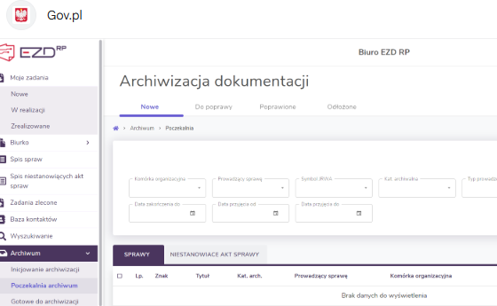
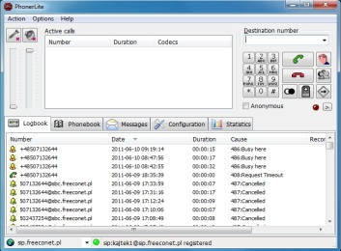

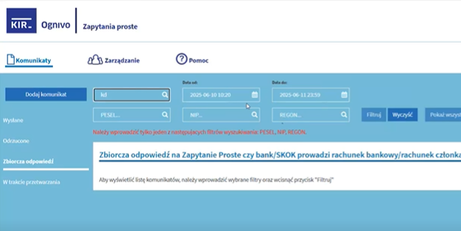
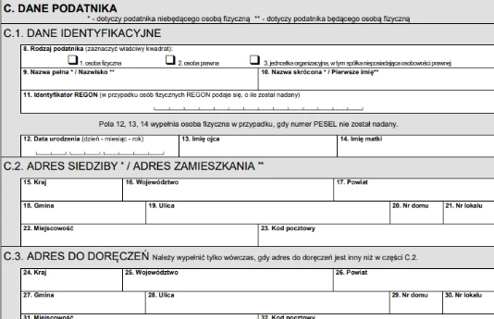
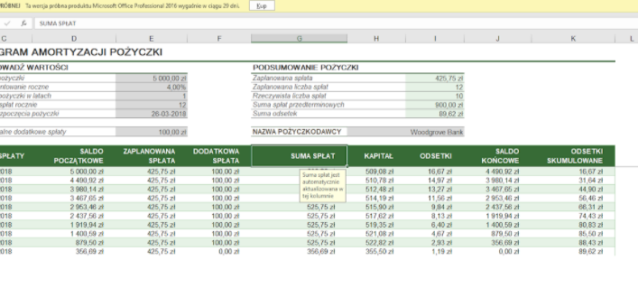
CZYM JEST ROBOT PROGRAMOWY?
Program komputerowy,
który jest w stanie zastąpić człowieka (jego ręce) w powtarzalnych czynnościach.
Notes:
Michał

Slide 11

ROBOT LUBI WYKONYWAĆ NASTĘPUJĄCE CZYNNOŚCI
Wyodrębniać dane z dokumentów
Wypełniać formularze i druki.
Pracować z mailami i załącznikami oraz innymi kanałami (SMS)
Generować dokumenty.
Używać aplikacji biznesowych (EZD, ERP, CRM, F-K i innych
Łączyć się z bazą danych lub wykorzystywać API
Operować na plikach i folderach
Dokonywać obliczeń
Przekazywać dane (tekst, wartości) pomiędzy programami oraz oknami
Pracować z MS Excel ☺
(czytanie, przeszukiwanie, kopiowanie, wklejanie)
Inne czynności,
które są powtarzalne
i oparte na regułach
Notes:
Michał

Slide 12


ROBOTYZACJA
Katalizator do wdrożenia zarządzania procesowego
  Firmy nie widzą tylko dokumentacji, diagramów procesów, nowych obowiązków
  Wykorzystanie robotów daje realne korzyści „tu i teraz” w postaci odciążenia pracowników od wykonywania żmudnych i powtarzalnych czynności.
Ekspresowe efekty
  Od pomysłu do realizacji zrobotyzowania danego procesu – kilka dni!
  Dostosowanie do specyfiki danej organizacji, działu, procedur i … zespołu
Wsparcie zarządzania danymi:
  Cyfryzacja i podniesienie jakości danych
  Przyśpieszenie wdrażania przełomowych technologii, które bazują na danych, jak GenAI, w tym LLM’y
Notes:
Michał

Slide 13
DLACZEGO WIZLINK®?
Notes:
Michał

Slide 14
DLACZEGO WIZLINK®
Polskie narzędzie klasy RPA rozwijane od 15 lat
Niska bariera technologiczna wejścia
  Intuicyjne narzędzie opracowane przez użytkowników biznesowych dla użytkowników biznesowych
  Minimalne wymagania sprzętowe i prosta architektura aplikacji (można robota uruchomić prawie na wszystkim ☺)
  Niższe koszty pośrednie takie jak utrzymanie infrastruktury
  Dowolność instalacji: on-premise, chmura
Proste licencjonowanie (per robot)
Koszty licencji jawne i nawet 10x niższe niż rozwiązań korporacyjnych
Robotyzacja „long tail of business processes” dzięki Wizlink® staje się opłacalna
Ekspresowy zwrot z inwestycji
Notes:
Michał

Slide 15
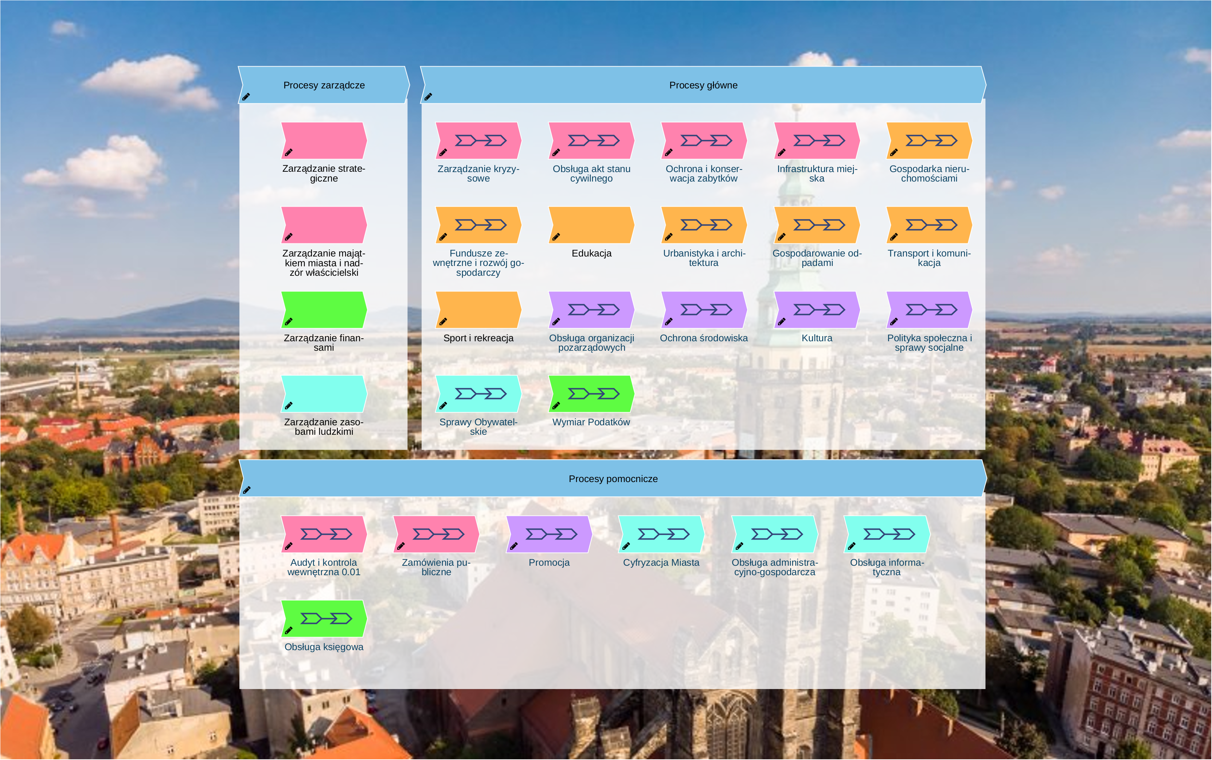
Architektura procesów to świetny punkt wyjścia
Notes:
Magda/Janusz

Slide 16
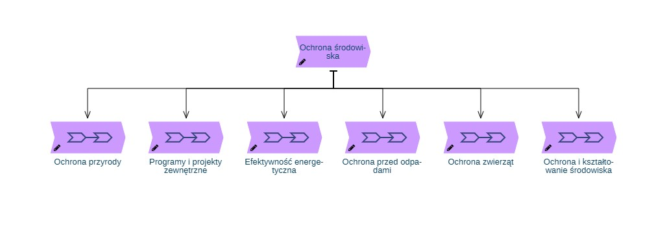
Wybrane obszary można opisać bardziej szczegółowo
Notes:
Magda/Janusz

Slide 17
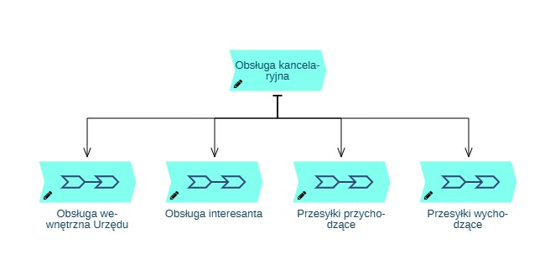
Możliwe są różne metody opisu
Różnego rodzaju kategoryzacje pozwalają na opis procesów pod kątem kosztów, jakości, satysfakcji klienta, czasu wykonania, zgodności itp. dzięki czemu można łatwo wybrać te obszary, gdzie należy opisać, usprawnić czy też zautomatyzować procesy
Notes:
Magda/Janusz

Slide 18
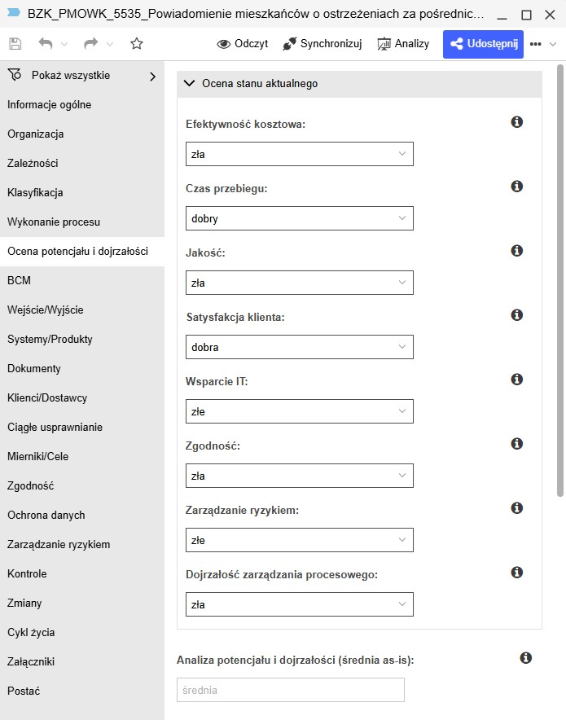
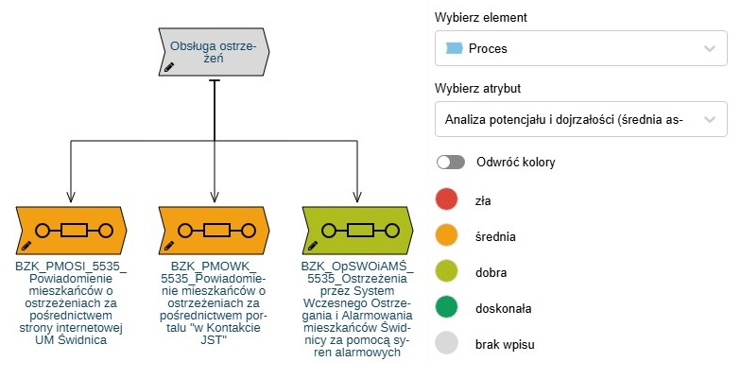
Analizy graficzne pomagają podejmować lepsze decyzje
Przykładowa analiza potencjału i dojrzałości AS-IS
Notes:
Magda/Janusz

Slide 19
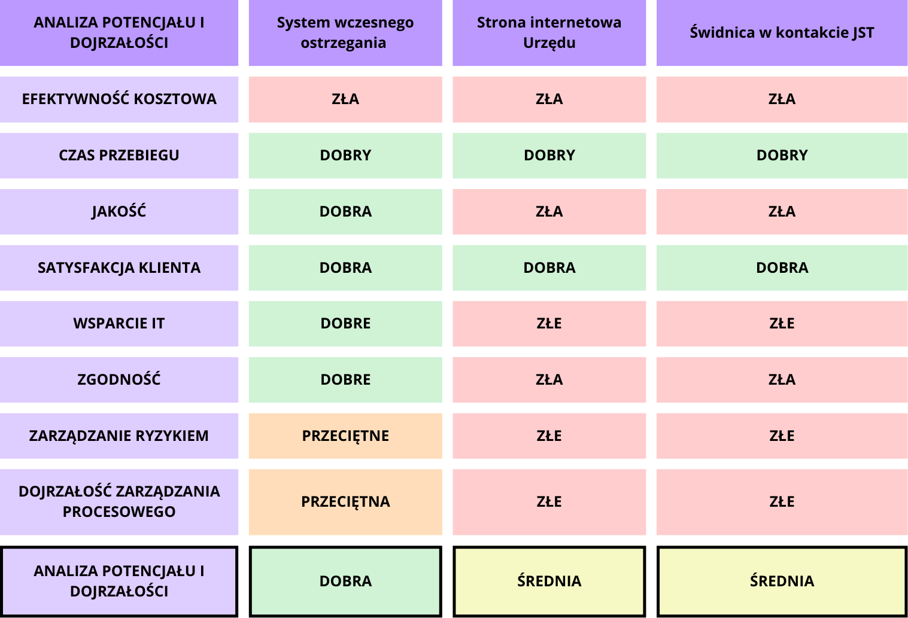
Analizy graficzne pomagają podejmować lepsze decyzje
Przykładowa analiza potencjału automatyzacji
Notes:
Magda/Janusz

Slide 20
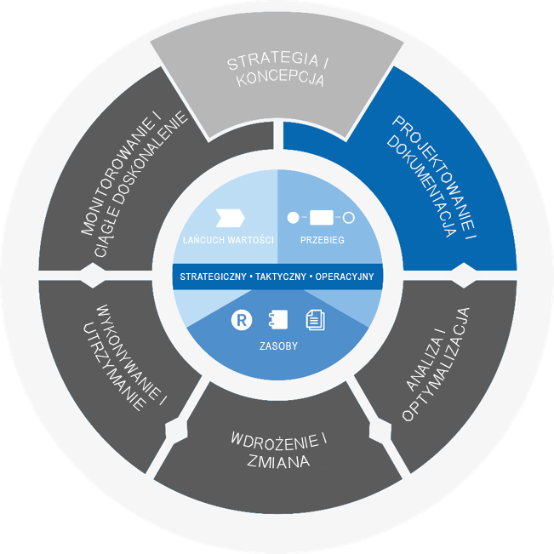
Projektowanie i dokumentowanie - procesy
Notes:
Zbyszek

Slide 21
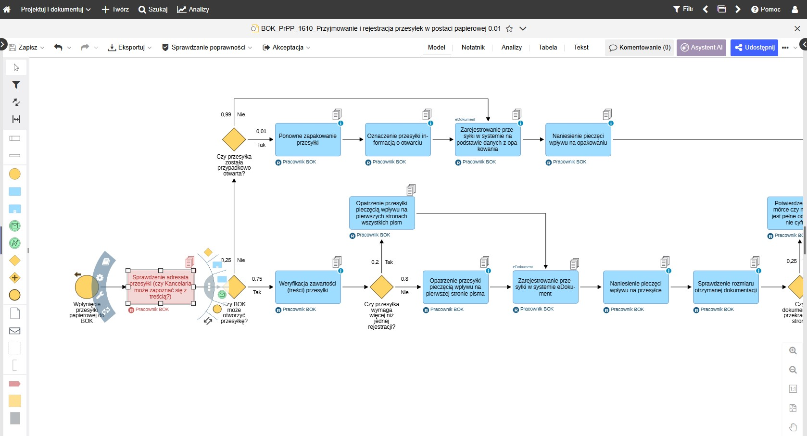
Szybkie i wygodne modelowanie procesów w BPMN
Modelowanie zgodnie ze standardem BPMN 2.0
Asystent modelowania pomagający ustawiać dodatkowe atrybuty obiektów, łączyć je zgodnie z notacją
Układanie obiektów i zmiana układu modelu
100% w przeglądarce
Wspólna baza danych i możliwość łączenia ze sobą modeli
Notes:
Zbyszek omawia modelowanie technicznie, w razie pytań przekierowanie

Slide 22

Zasoby
Notes:
Zbyszek

Slide 23
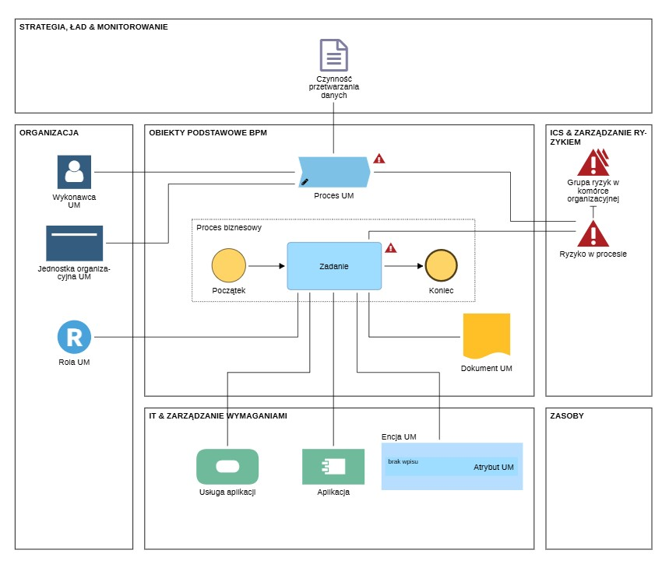
Więcej niż tylko procesy – metamodel systemu ADONIS
Notes:
Zbyszek

Slide 24
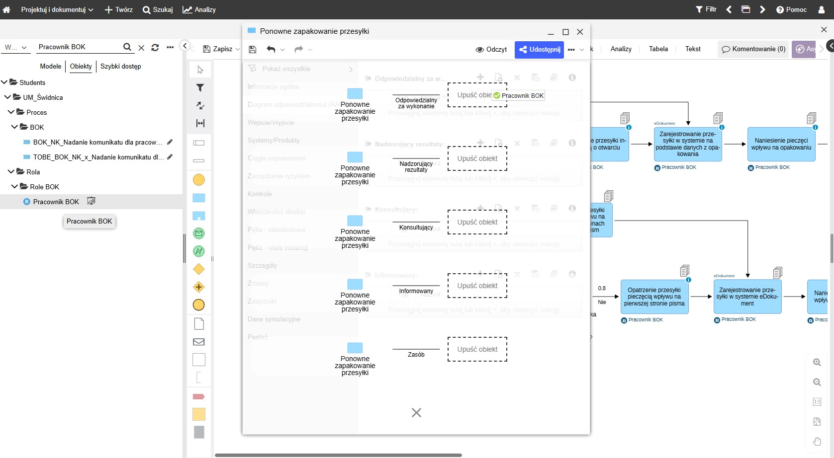
ADONIS pozwala z łatwością przypisywać zasoby do procesów
Możliwość pokazywania powiązań między procesami, rolami, dokumentami, aplikacjami, …
Wygodny mechanizm Przeciągnij i upuść
Błyskawiczna aktualizacja modeli dzięki słownikom zasobów
Notes:
Zbyszek

Slide 25
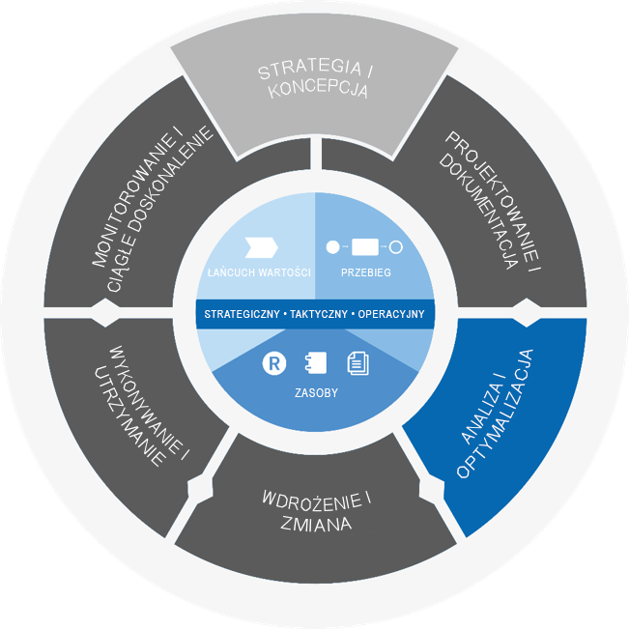
Analiza i optymalizacja
Notes:
Zbyszek

Slide 26
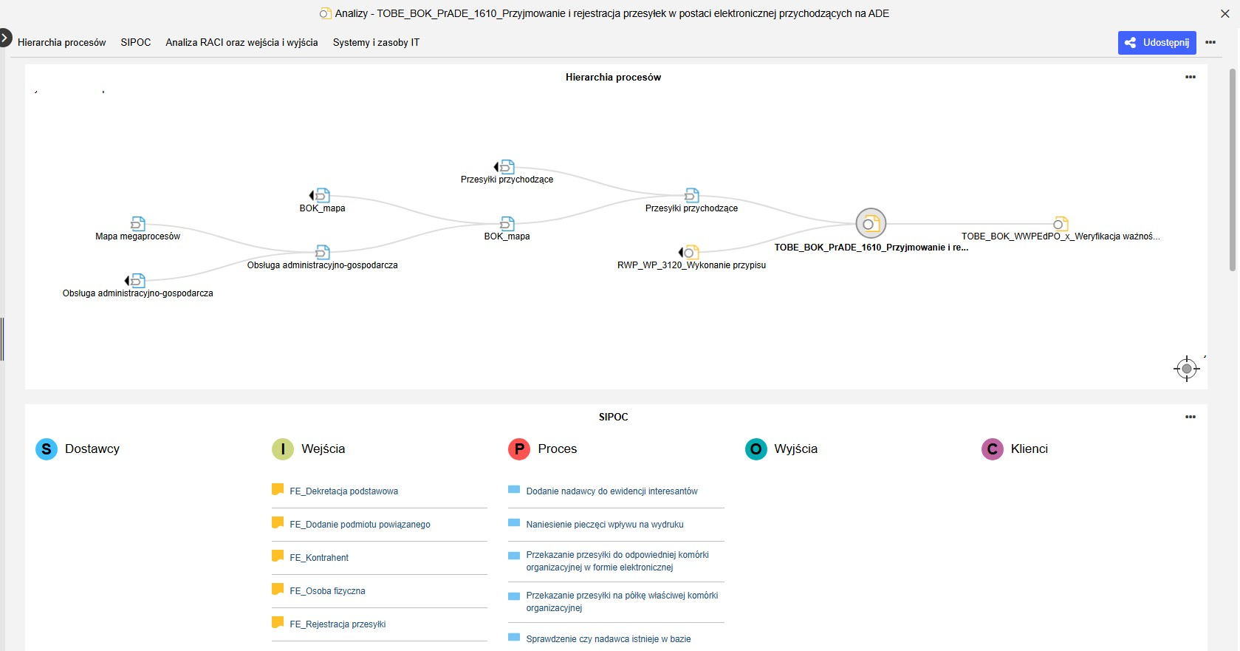
Łatwo dostępne analizy zarządcze dla procesów
Analizy są dostępne dla wszystkich diagramów BPMN
Szybki i wygodny przegląd wykorzystywanych ról (RACI), dokumentów, aplikacji, potencjału i dojrzałości procesu, ryzyk, KPI, projektów
Kokpity są też dostępne dla wszystkich obiektów słownikowych: Ról, Aplikacji, Dokumentów, …
Notes:
Zbyszek

Slide 27
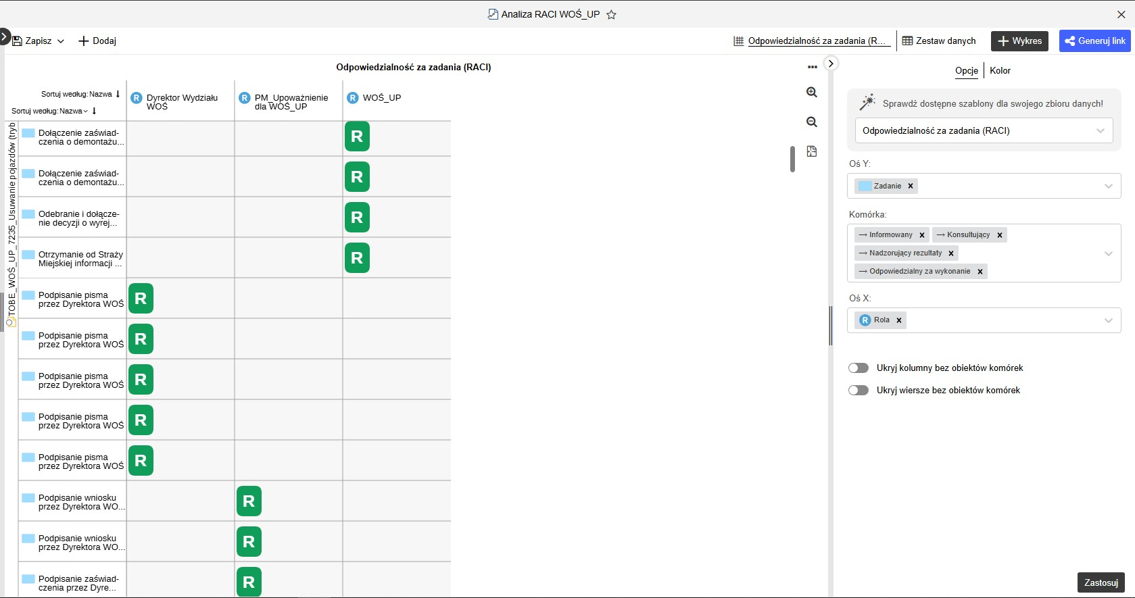
Lepsze zrozumienie powiązań i zależności
System pozwala łatwo pokazywać np. macierze RACI, analizy wpływu, widoki czasowe projektów optymalizacyjnych, FMEA i nie tylko
Notes:
Zbyszek

Slide 28
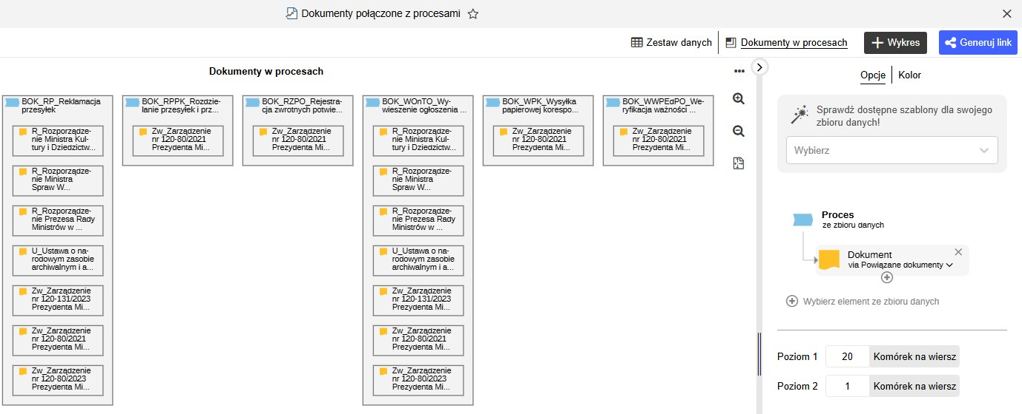
Analiza podstaw prawnych połączonych z procesami
System pozwala łatwo pokazywać np. macierze RACI, analizy wpływu, widoki czasowe projektów optymalizacyjnych, FMEA i nie tylko
Notes:
Zbyszek

Slide 29
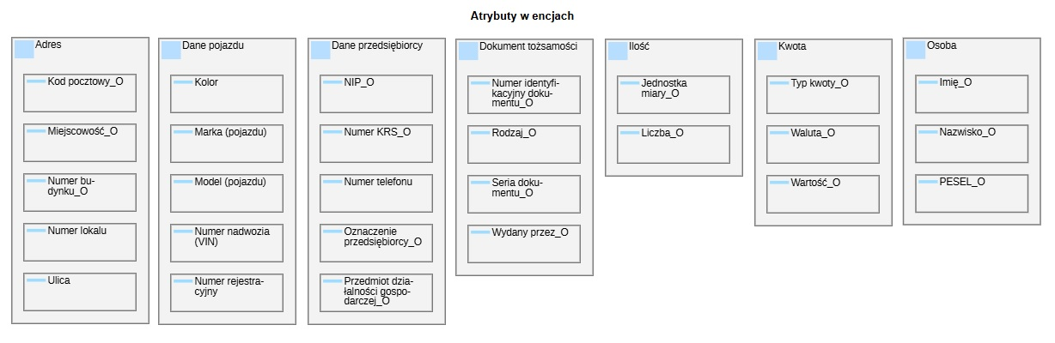
Analiza atrybutów znajdujących się w encjach
System pozwala łatwo pokazywać np. macierze RACI, analizy wpływu, widoki czasowe projektów optymalizacyjnych, FMEA i nie tylko
Notes:
Zbyszek

Slide 30
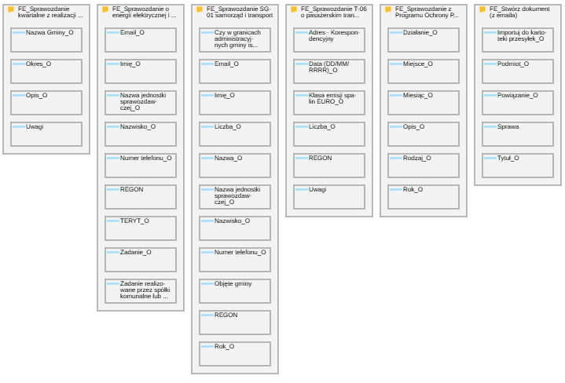
Analiza danych przetwarzanych w formularzach
System pozwala łatwo pokazywać np. macierze RACI, analizy wpływu, widoki czasowe projektów optymalizacyjnych, FMEA i nie tylko
Notes:
Zbyszek

Slide 31
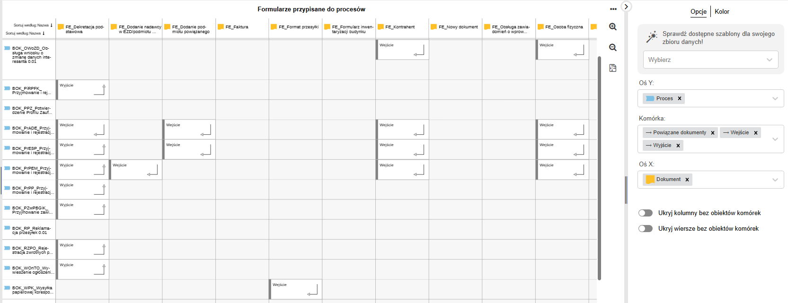
Analiza wejściowych, wyjściowych i powiązanych formularzy z procesami
System pozwala łatwo pokazywać np. macierze RACI, analizy wpływu, widoki czasowe projektów optymalizacyjnych, FMEA i nie tylko
Notes:
Zbyszek

Slide 32
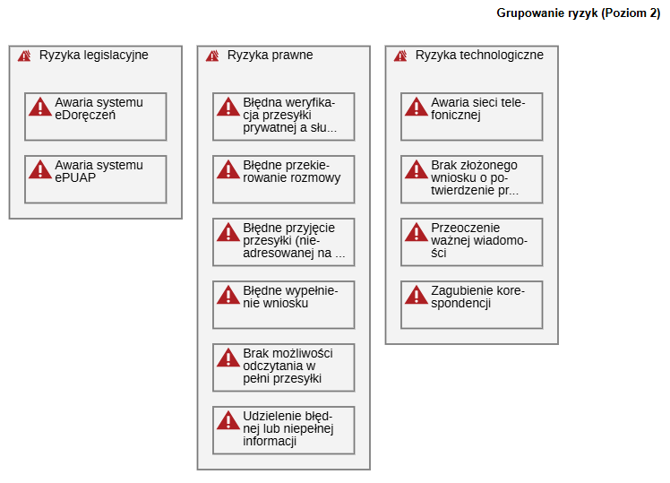
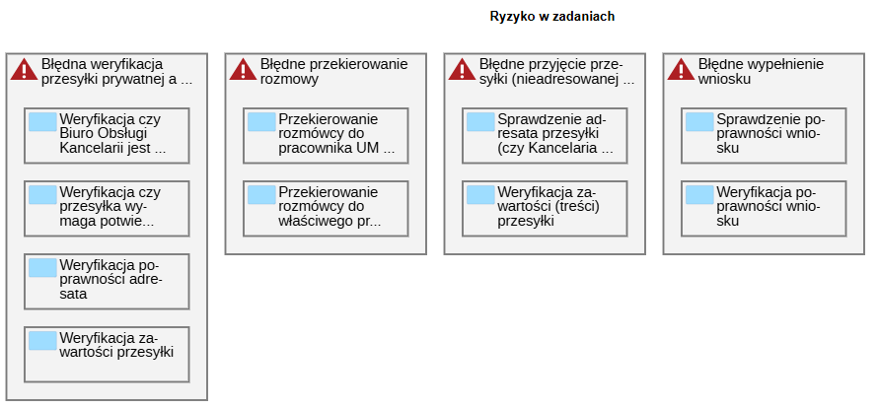
Analiza ryzyk występujących w procesach
System pozwala łatwo pokazywać np. macierze RACI, analizy wpływu, widoki czasowe projektów optymalizacyjnych, FMEA i nie tylko
Notes:
Zbyszek

Slide 33
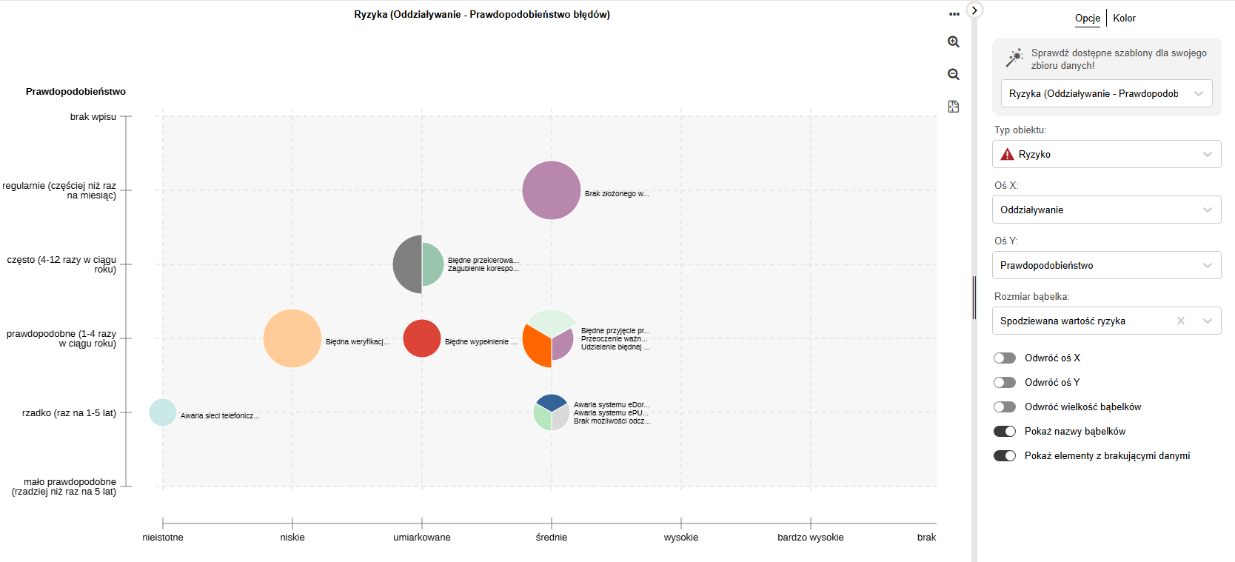
Analiza ryzyk występujących w procesach
System pozwala łatwo pokazywać np. macierze RACI, analizy wpływu, widoki czasowe projektów optymalizacyjnych, FMEA i nie tylko
Notes:
Zbyszek

Slide 34
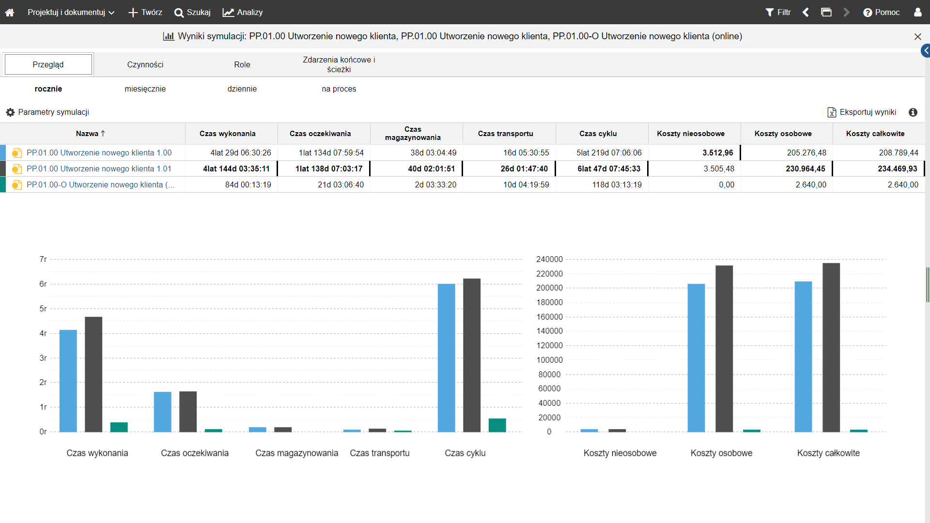
Analiza i optymalizacja procesów dzięki symulacji
Przypisywanie kosztów i czasów do kroków procesu
Definiowanie prawdopodobieństw ścieżek i częstości wykonań procesów
Analiza kosztów i czasów „krok po kroku”
Symulacja procesów pozwalająca ustalać wąskie gardła, porównywać warianty, szacować zapotrzebowanie na personel
Notes:
Zbyszek

Slide 35
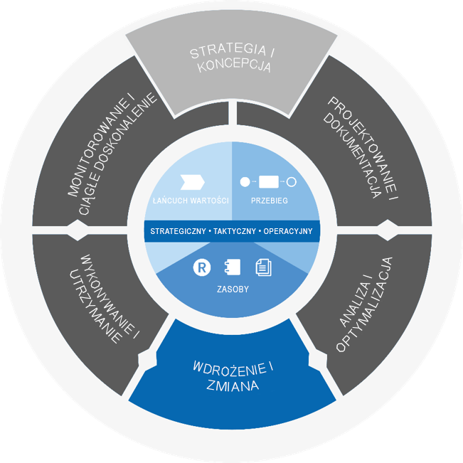
Wdrożenie i zmiana
Notes:
Zbyszek

Slide 36
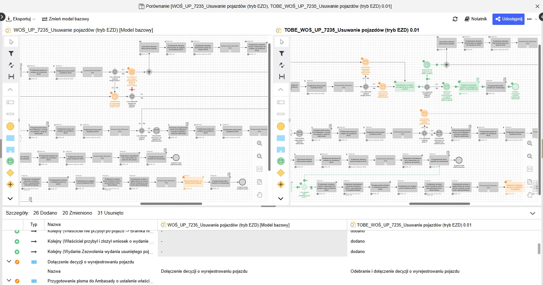
Zarządzanie wersjami modeli, opiniowanie i akceptacja
Kontrola jakości modeli w ramach mechanizmu Kontroluj i akceptuj
Praktyczny proces akceptacji diagramów (szkic, sprawdzenie metodyczne, akceptacja biznesowa) z wieloma opcjami konfiguracji i możliwościami dopasowani
Historia zmian zachowywana do celów audytowych oraz możliwość graficznego porównywania modeli
Notyfikacje e-mail o oczekujących zadaniach
Notes:
Zbyszek

Slide 37
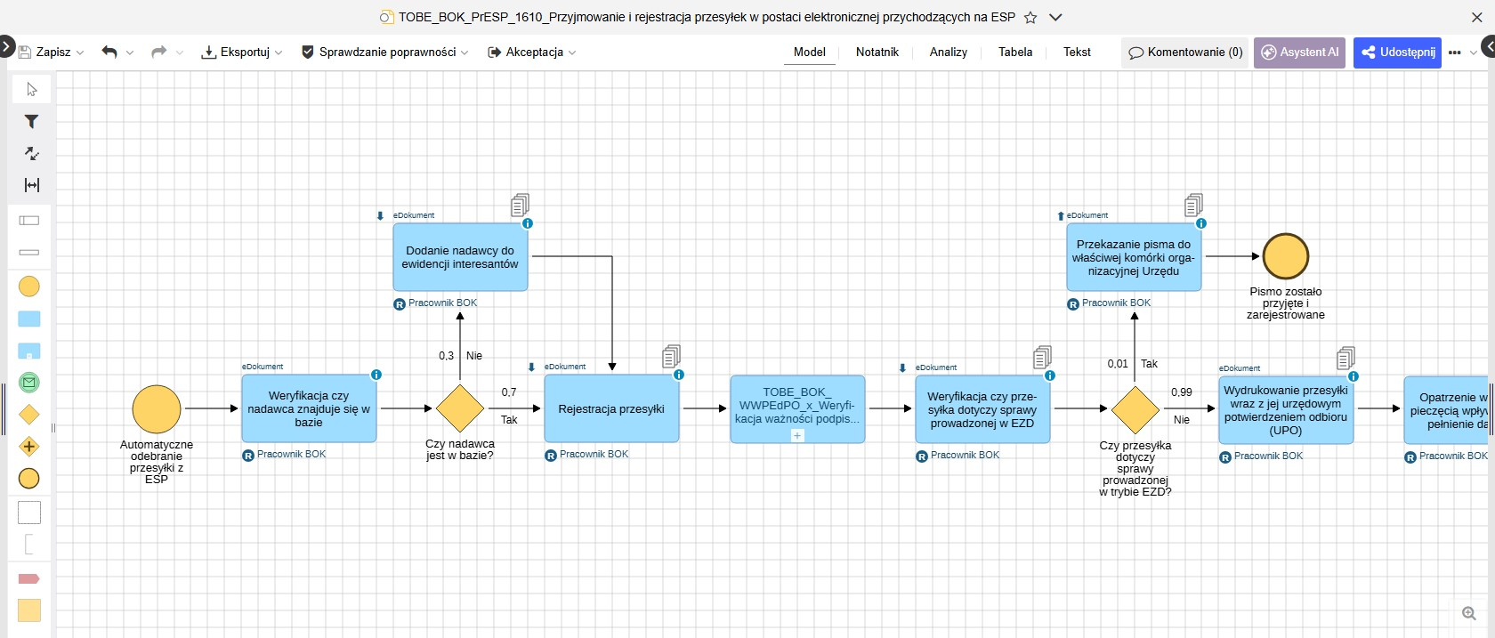
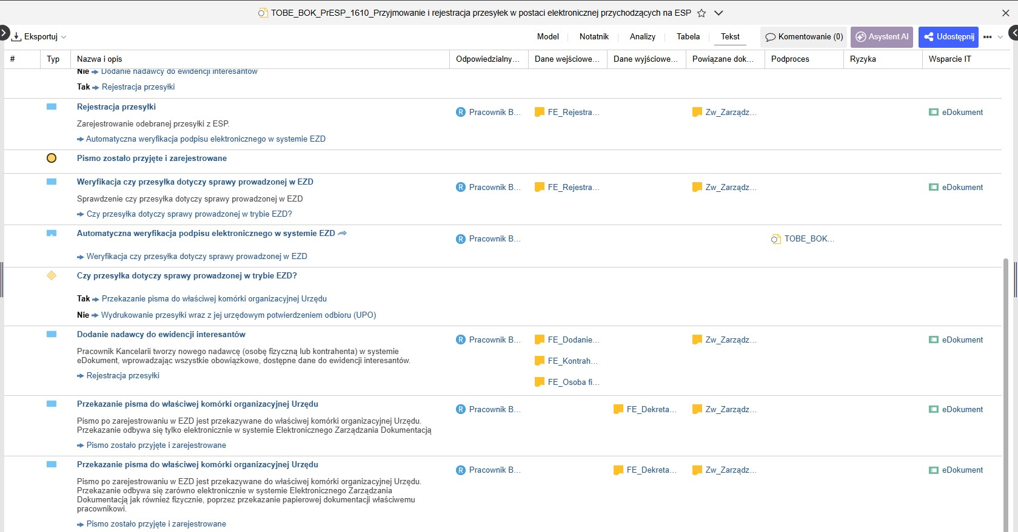
Czytelna dokumentacja procesowa dla wykonawców
Pracownicy mogą przeglądać procesy w wersji graficznej i tekstowej
Możliwość generacji raportów
Prosta metoda zgłaszania uwag i pomysłów na usprawnienie przez panel współpracy
Notes:
Zbyszek

Slide 38
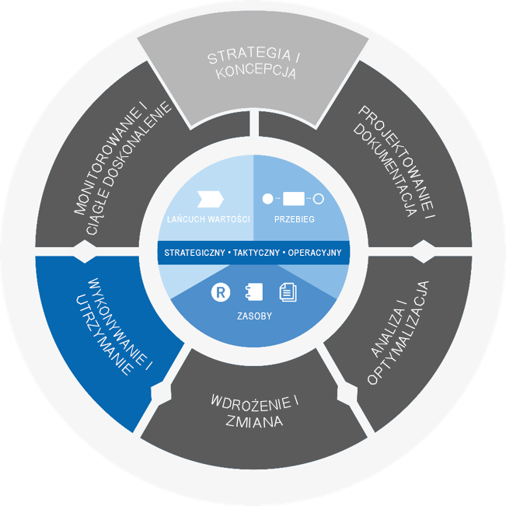
Wykonywanie i utrzymanie
Notes:
Zbyszek

Slide 39
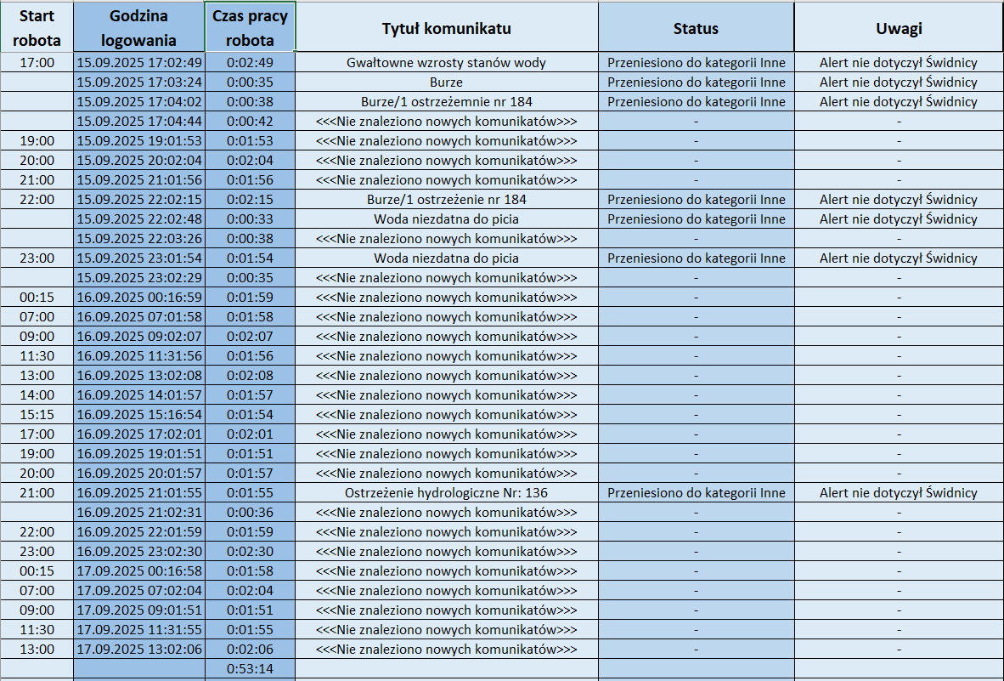
Korzyści z wdrożenia – ile pracuje robot
Robot jest uruchamiany 13 razy na dobę
Łączny czas pracy robota to 53 min 14 s
Pracownik na opracowanie jednego alertu potrzebuje ok. 2-3 minuty
Na prezentowanym przykładzie poza 8 godzinami pracy pozostawałby w stanie
gotowości przez resztę doby
Notes:
Michał?

Slide 40
Korzyści z wdrożenia automatyzacji
Wynagrodzenie pracownika za gotowość w dni pracujące – 7 045,67 zł / miesiąc
Wynagrodzenie pracownika za gotowość w dni wolne – 5 032,62 zł / miesiąc
Minimalne miesięczne wynagrodzenie – 12 078,29 zł
Minimalne roczne wynagrodzenie – 144 939,46 zł
Notes:
Michał?

Slide 41
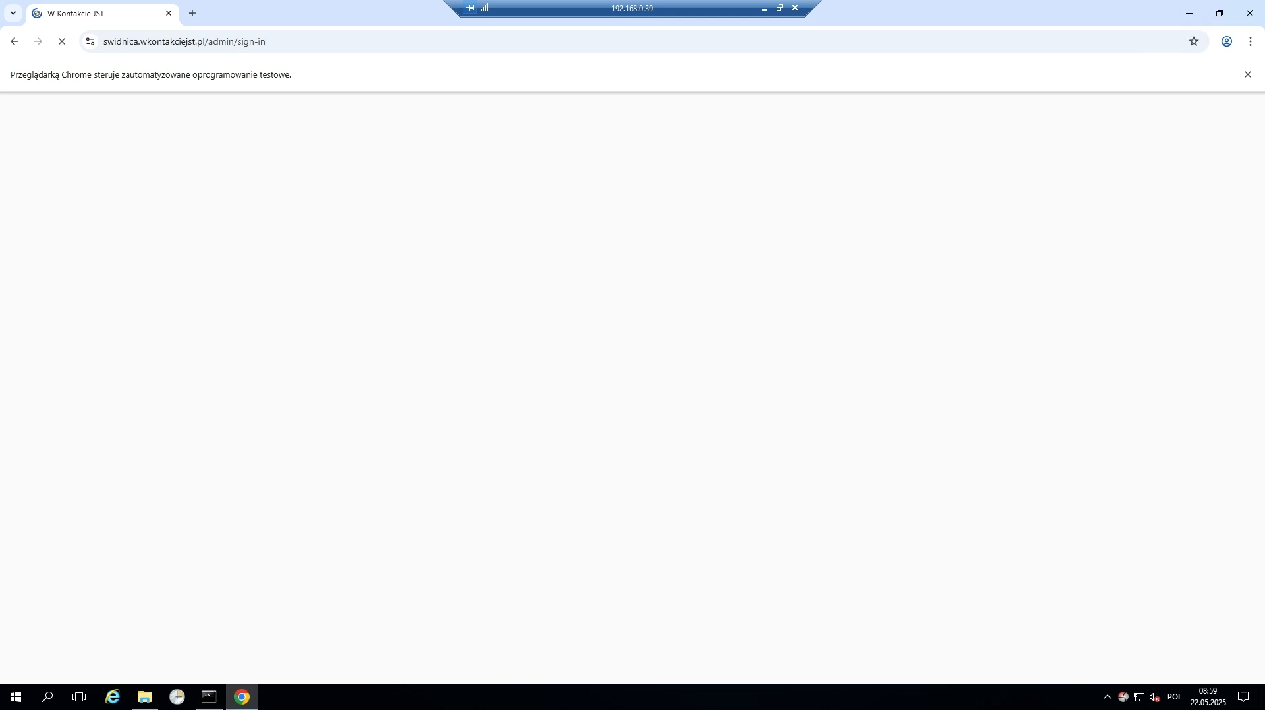
Korzyści z wdrożenia automatyzacji
Notes:
Michał

Slide 42
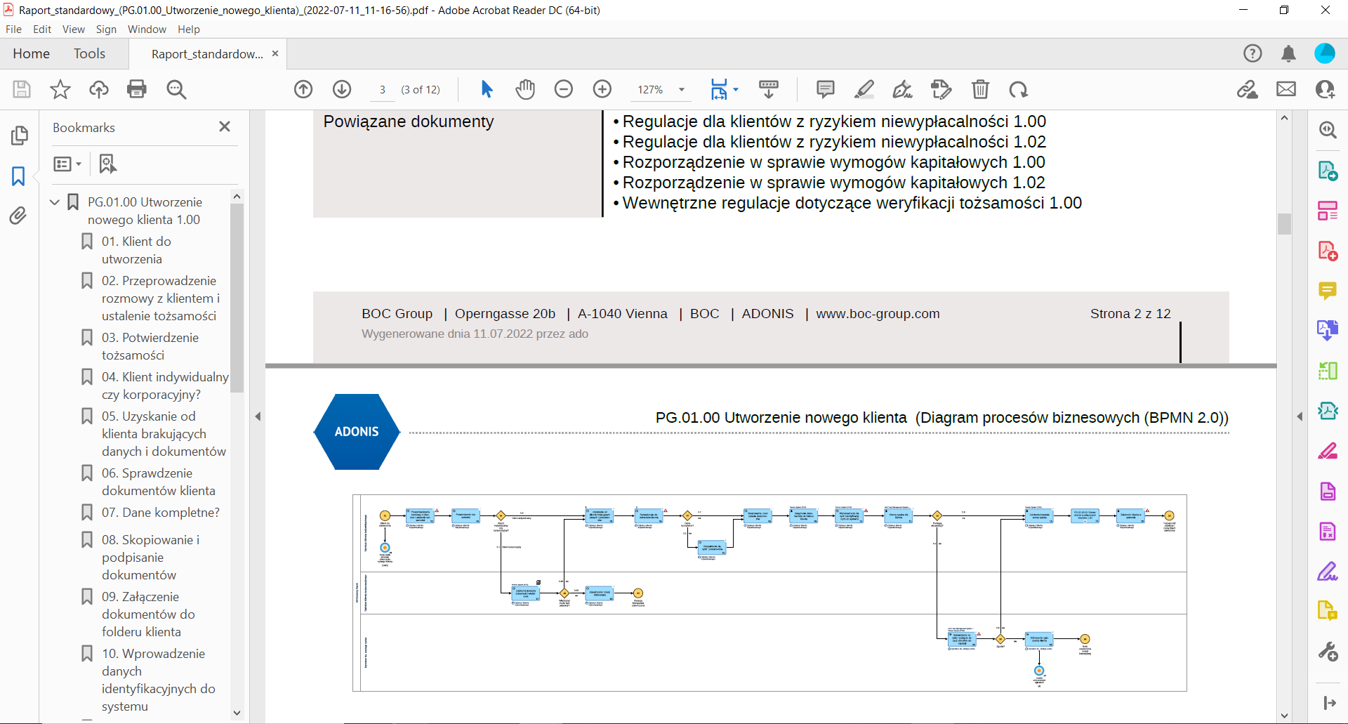
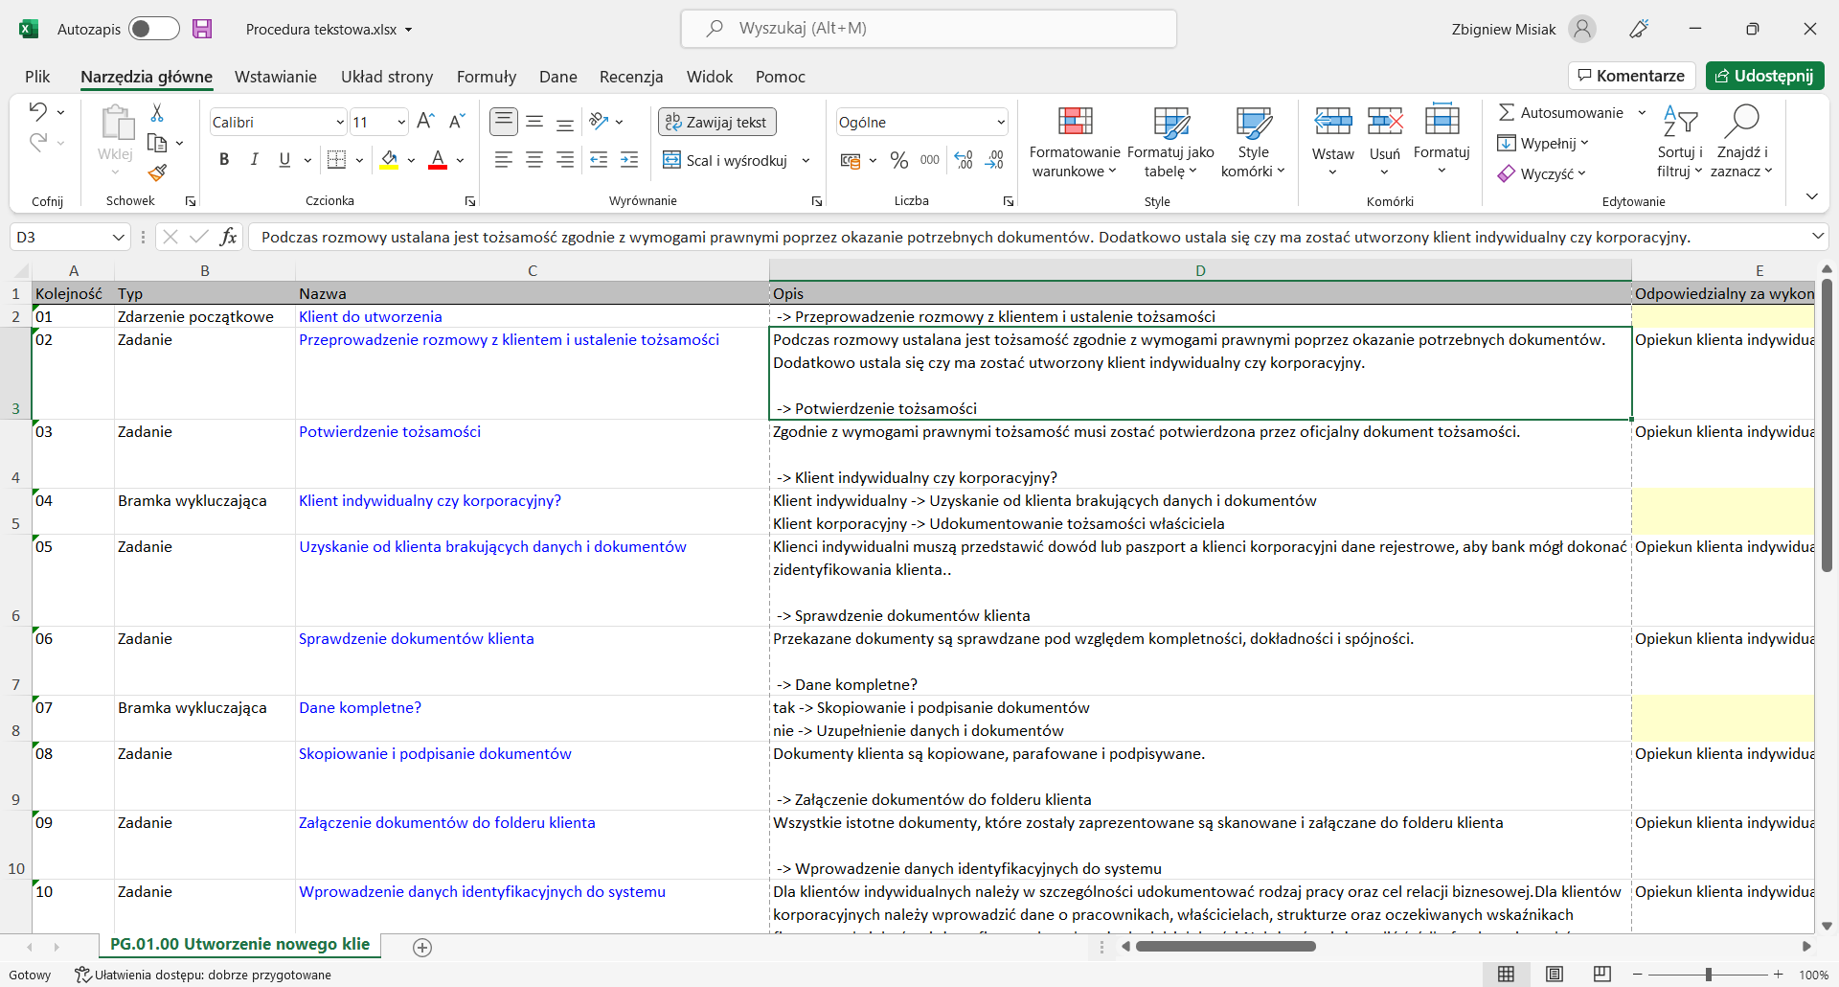
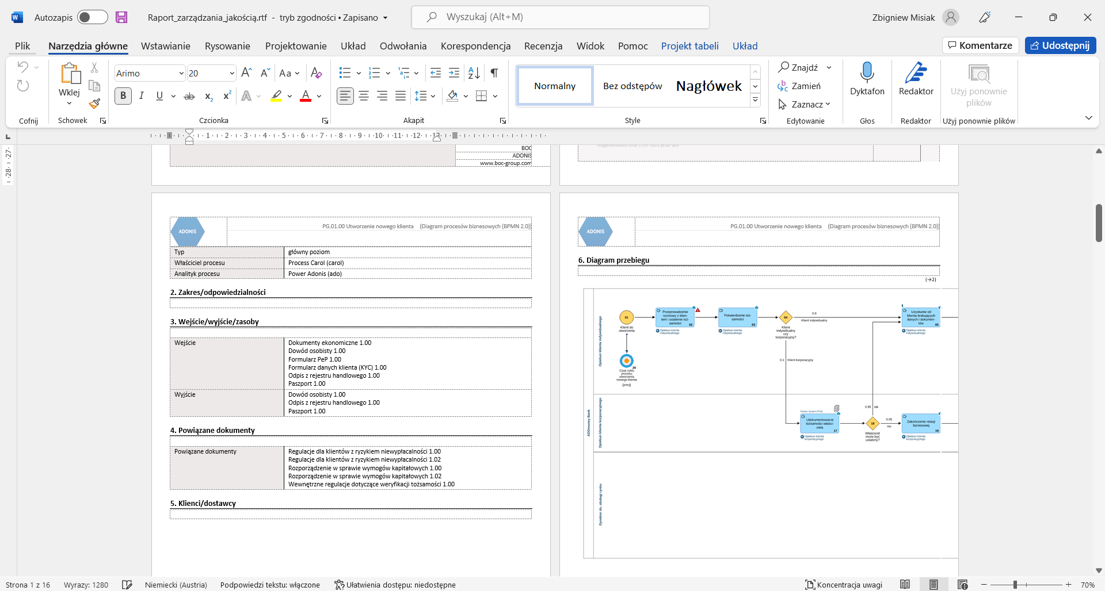
Wiele opcji tworzenia raportów (standard)
Raport standardowy
Raport zarządzania jakością
Raport tekstowy
Notes:
Zbyszek

Slide 43
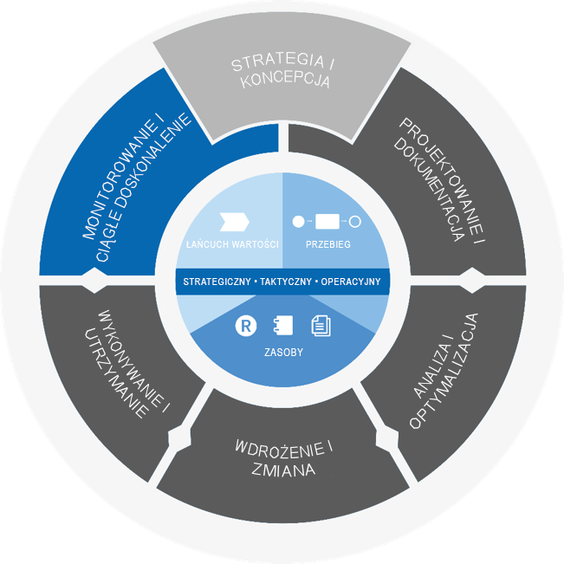
Monitorowanie i ciągłe doskonalenie
Notes:
Zbyszek

Slide 44
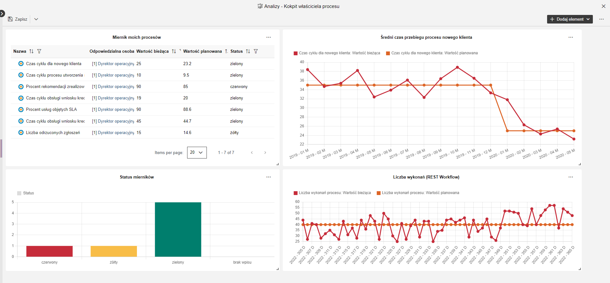
Co jeszcze może ADONIS
Notes:
Zbyszek (+ może mini demo w systemie na generycznych przykładach)

Slide 45
Aktualne wykorzystanie i plany na przyszłość
kontrola zarządcza
bezpieczeństwo danych
repozytorium dokumentów
ciągłe aktualizacje procesów
przydatne do opisu i wdrażania nowych funkcjonalności
wprowadzanie dalszych scenariuszy automatyzacji oraz specyfikowanie wymagań funkcjonalnych dla systemów informatycznych
Notes:
Magda i Janusz

Slide 46
Perspektywy rozwoju projektu
Jako jednostki samorządu terytorialnego mamy często te same problemy.
Wiemy najlepiej, czego potrzebujemy.
Możemy łączyć siły w wypracowywaniu najlepszych rozwiązań, które spełnią nasze oczekiwania.
W podejmowanej współpracy możemy wychodzić poza schematy – zapraszać do współpracy nie tylko inne jednostki samorządowe ale także uczelnie i firmy IT.
Środowisko procesowe jest doskonałą platformą do prowadzenia analiz obszarów działalności Urzędu.
W najbliższych tygodniach planujemy rozpoczęcie współpracy z zaprzyjaźnioną gminą w zakresie kompleksowej analizy obszaru obejmującego zarządzanie mieniem komunalnym.
Mamy wielkie marzenia – chcemy aby wypracowane, wzorcowe przebiegi procesów w obszarze zarządzania mieniem gminnym posłużyły jako opis wymaganych funkcjonalności nowego systemu do ewidencji mienia komunalnego.
Notes:
Magda i Janusz

Slide 47

Podsumowanie oraz Q&A
Można też zadawać dodatkowe pytania na żywo

